Slide 1
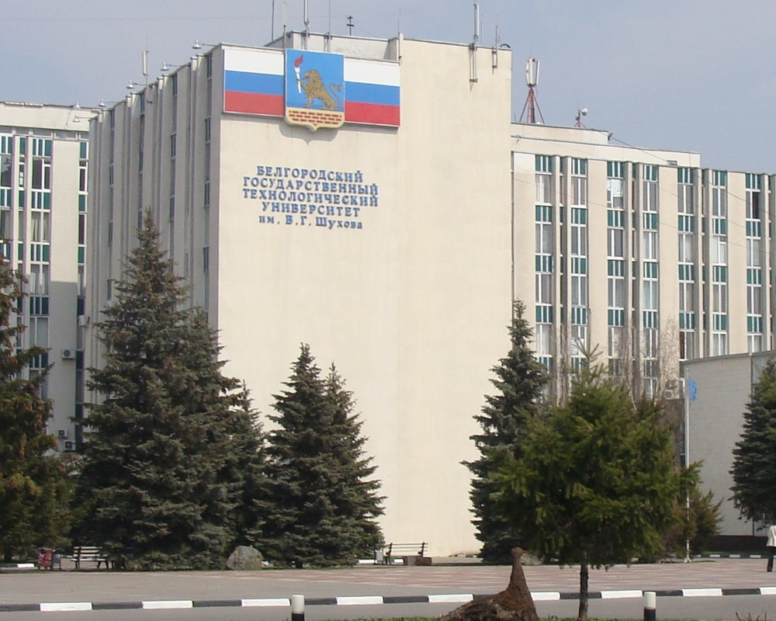
Белгородский государственный технологический университет им. В.Г. Шухова
Форма- 4
«Интерактивный кампус»
Раутберг Наталья Алексеевна,
главный режиссер СДК БГТУ им. В.Г. Шухова
г. Белгород, 2018 год

Slide 2
Введение в предметную область (описание ситуации «как есть»)
В связи со стремительной сменой ценностных ориентиров, быстрым изменением информационного поля и ростом информационных технологий, возникает острая проблема недостатка духовного общения людей, замкнутости среди подростков и молодежи, отсутствия возможности проведения насыщенного, позитивного и доступного досуга для взрослого населения.
г. Белгород, 2018 год

Slide 3
Описание проекта
Цель проекта: | Организация на территории кампуса БГТУ им. В.Г. Шухова Центра доступного досугового пространства и создание устойчивой социально-культурной среды для всех возрастных категорий жителей города Белгорода и Белгородской области
Способ достижения цели: | Популяризация и пропаганда лучших образцов поэтических и прозаических произведений российских авторов, музыкальных и авторских произведений, драматических и малых театральных форм, прикладного и художественного творчества посредством фестивалей, конкурсов, выставок, мастер-классов, литературно-музыкальных гостиных, публичных литературных чтений, презентаций книг, журналов, встреч с творческой интеллигенцией Белгорода, Москвы, Санкт-Петербурга и других городов. В период реализации Проекта планируется проведение следующих мероприятий: - Межвузовский Фестиваль студенческого творчества «Пушкарная слобода»; - Ежегодный внутривузовский фестиваль художественного слова «Мир наших мыслей»; - Ежегодный внутривузовский фестиваль авторской и исполнительской песни «Аккорд»; - Конкурс патриотической песни «Моя Россия»; - Литературные чтения на Пушкинской аллее, посвященные юбилейным датам русских поэтов и писателей; - Презентация книг и журналов; - Встреча с литераторами Белгорода, лауреатами престижных премий г. Москва, Санкт-Петербург; - Мастер-классы с ведущими актерами БГАДТ им. М.С. Щепкина и артистами БГФ; - Мастер-класс с выпускниками кафедры актерского мастерства и режиссуры БГИИК; - Встречи с творческими коллективами города и области в рамках литературно-музыкальной гостиной; - Работа литературной студии «Пушкарная слобода»; - Премьерный показ спектаклей молодежного театра «Новая сцена-2».

Slide 4
Описание проекта
Результат /продукт проекта: | Результат |  |  |  |  |  |  |  |  | Вид подтверждения результата
 | Проект даст вузу дополнительные общественно-имиджевые баллы, создаст доступную, общегородскую социально-культурную среду для жителей города |  |  |  |  |  |  |  |  | Публикации о мероприятиях в местных и всероссийских СМИ, в социальных сетях. Творческие выступления на мероприятиях вуза, города, области. Участие во Всероссийских, Межрегиональных, областных и городских фестивалях и конкурсах. В перспективе издание сборника произведений литстудийцев (с названием «Пушкарная слобода»)
Показатели реализации проекта | Показатель: |  |  |  |  |  |  |  |  | Вид подтверждения:
 | Показа- тель проекта | Базовое значе- ние | Плановое значение
 |  |  | 2018г. | 2019г. | 2020г. | 2021г. | 2022г. | 2023г. | 2024г.
 | Представлены на отдельном слайде
Пользователи результатом проекта: | Школьники, студенты, учащаяся молодежь, жители г. Белгорода и Белгородской области
Внешние участники проекта (партнеры) | Пушкинская библиотека-музей, Белгородское отделение Союза писателей России, Областное управление культуры, БГИИК, БГАДТ им. В.Г. Щепкина, Белгородская государственная филармония.
Рынки сбыта (целевая аудитория) | Школьники, студенты, учащаяся молодежь, жители г. Белгорода и Белгородской области

Slide 5
Описание проекта
Показатели реализации проекта | Показатель: |  |  |  |  |  |  |  |  | Вид подтверждения:
 | Показа- тель проекта | Базовое значе- ние | Плановое значение
 |  |  | 2018г. | 2019г. | 2020г. | 2021г. | 2022г. | 2023г. | 2024г.
 | Количество участников | 100 | 300 | 350 | 400 | 450 | 500 | 550 | 600 | Публикации о мероприятиях в местных и Всероссийских СМИ, в социальных сетях. Творческие выступления на мероприятиях вуза, города, области. Участие во Всероссийских, Межрегиональных, областных и городских фестивалях и конкурсах. В перспективе издание сборника произведений литстудийцев (с названием «Пушкарная слобода»)
 | Количество мероприятий городского и более высокого уровня, проведенных в рамках проекта | 5 | 7 | 10 | 12 | 15 | 20 | 25 | 30
 | Количество привлеченных учебных заведений и участников из их числа | 5/100 | 3/200 | 5/350 | 7/400 | 8/450 | 10/500 | 11/550 | 12/600
 | Количество совместных мероприятий между учебными заведениями | 5 | 3 | 5 | 6 | 7 | 8 | 9 | 10
 | Общее число участников и зрителей | 500 | 500 | 1500 | 2000 | 2500 | 3000 | 3500 | 4000
 | Количество созданных или премьерно представленных музыкальных, театральных и авторских произведений | 5 | 5 | 8 | 10 | 12 | 13 | 14 | 15
 | Количество школьников, привлеченных к участию в проекте | 5 | 7 | 50 | 100 | 120 | 150 | 180 | 200
 | Балл ЕГЭ по русскому языку | 37 | 50 | 55 | 60 | 65 | 70 | 80 | 90 | Данные приемной комиссии

Slide 6
Введение в предметную область (описание ситуации «как будет»)
Создание новой устойчивой гуманитарной среды с помощью инновационных социокультурных форм и методов общения для жителей г. Белгорода и Белгородской области.

Slide 7
Бюджет проекта
№ | Наименование | Бюджет проекта, тыс. руб. | Бюджетные источники |  |  | Внебюджетные источники
 |  |  | Федеральный бюджет | Региональный бюджет | Муниципальный бюджет | средства БГТУ им. В.Г. Шухова (от приносящей доход деятельности) | привлечен-ные (спонсор-ские) средства | гранты | средства от коммерциа-лизации продукта проекта
1. | Межвузовский Фестиваль студенческого творчества «Пушкарная слобода»: Услуги привлеченных членов жюри и экспертов; Услуги привлеченных исполнителей и ведущих мастер-классы; Услуги партнеров (наградной материал, оформление, сувенирная продукция, транспортные расходы и др.); Пошив костюмов. | 1 170 в т. ч.: 80 650 140 300 | 800 в т. ч.: 80 280 140 300 |  |  | 300 в т. ч.: 300 | 70 в т. ч.: 70
2. | Ежегодный внутривузовский фестиваль художественного слова «Мир наших мыслей». | 25 |  |  |  | 25
3. | Ежегодный внутривузовский фестиваль авторской и исполнительской песни «Аккорд». | 25 |  |  |  |  | 25
4. | Конкурс патриотической песни «Моя Россия». | 30 |  |  |  | 15 | 15

Slide 8
Бюджет проекта
№ | Наименование | Бюджет проекта, тыс. руб. | Бюджетные источники |  |  | Внебюджетные источники
 |  |  | Федеральный бюджет | Региональный бюджет | Муниципальный бюджет | средства БГТУ им. В.Г. Шухова (от приносящей доход деятельности) | привлечен-ные (спонсор-ские) средства | гранты | средства от коммерциа-лизации продукта проекта
5. | Литературные чтения на Пушкинской аллее, посвященные юбилейным датам русских поэтов и писателей. - Строительные работы по укладке тротуарной плитки возле беседки Пушкину. | 15 50 | 50 |  |  |  | 15
6. | Презентация книг и журналов. | 10 |  |  |  | 10
7. | Встреча с литераторами Белгорода, лауреатами престижных премий г. Москвы, Санкт-Петербурга. | 150 |  |  |  | 150
8. | Мастер-классы с ведущими актерами БГАДТ им. М.С. Щепкина и артистами БГФ. | 100 |  |  |  | 50 | 50

Slide 9
Бюджет проекта
№ | Наименование | Бюджет проекта, тыс. руб. | Бюджетные источники |  |  | Внебюджетные источники
 |  |  | Федеральный бюджет | Региональный бюджет | Муниципальный бюджет | средства БГТУ им. В.Г. Шухова (от приносящей доход деятельности) | привлечен-ные (спонсор-ские) средства | гранты | средства от коммерциа-лизации продукта проекта
9. | Мастер-класс с выпускниками кафедры актерского мастерства и режиссуры БГИИК. | 10 |  |  |  | 5 | 5
10. | Встречи с творческими коллективами города и области в рамках литературно-музыкальной гостиной. | 90 |  |  |  | 90
11. | Работа литературной студии «Пушкарная слобода». | 15 |  |  |  |  | 15
12. | Премьерный показ спектаклей молодежного театра «Новая сцена-2». | - |  |  |  |  |  |  | 30
Всего: |  | 1 690 | 850 |  |  | 645 | 195 |  | 30

Slide 10
Риски проекта
№ | Риск | Ожидаемые последствия наступления риска | Мероприятия по предупреждению наступления риска | Действия в случае наступления риска
1 | Непопулярность проекта в молодежной среде | Недостаточная посещаемость, невостребованность ряда мероприятий. | Анкетирование молодежи, анализ соцсетей, опора на студенческий актив. | Пересмотр формата мероприятия, анкетирование и поиск новых тематик.
2 | Пересечение и конкуренция с аналогичными проектами других организаторов | Отсутствие зрительской аудитории, недостаток творческого контента. | Опора на планы мероприятий крупных организаторов Белгородской области и разнообразие форматов и тематик, позволяющих охватить широкие массы молодежи. | Интеграция мероприятий в состав пересекающихся.

Slide 11
Показатели эффективности проекта
1. Популяризация и пропаганда лучших образцов поэтических и прозаических произведений российских авторов, музыкальных и литературных авторских произведений, драматических и малых театральных форм, прикладного и художественного творчества позволит создать новую устойчивую гуманитарную среду, направленную на раскрытие творческого потенциала и гражданско-патриотическое воспитание студенческой молодежи.
2. В результате реализации проекта «Пушкарная слобода» университет получит дополнительные общественно-имиджевые баллы и предоставит возможность создания новой межвузовской, общегородской, всероссийской площадки, позволит расширить взаимодействие и сотрудничество между учебными заведениями области и ЦФО, а также привлечь абитуриентов в вуз.
Социальные | Имиджевые | Корпоративные | Привлечение абитуриентов | Иные
Количество проведенных мероприятий Количество созданных или премьерно представленных музыкальных, театральных и авторских произведений | Количество мероприятий городского и более высокого уровня, проведенных в рамках проекта Количество привлеченных учебных заведений и участников из их числа Количество совместных мероприятий между учебными заведениями | Количество участников –победителей проекта Число молодых имен, открытых проектом Общее число участников | Количество школьников, привлеченных к участию в проекте Рост балла ЕГЭ по русскому языку

Slide 12
Команда проекта
№ | ФИО | Должность и основное место работы | Выполняемые в проекте работы
1. | Авилова Ирина Павловна | Проректор по культурно-воспитательной и социальной работе БГТУ им. В.Г. Шухова | Куратор проекта
2. | Раутберг Наталья Алексеевна | Главный режиссер СДК БГТУ им. В.Г. Шухова | Руководитель проекта
3. | Гончарова Людмила Павловна | Режиссер СДК БГТУ им. В.Г. Шухова | Администратор проекта
4. | Минаков Станислав Александрович | Член СПР | Член команды проекта
5. | Конорева Тамара Львовна | Директор МВК БГТУ им. В.Г. Шухова | Член команды проекта
6. | Кобелева Светлана Алексеевна | Библиотекарь НТБ БГТУ им. В.Г. Шухова | Член команды проекта
7. | Клёнова Наталья Андреевна | Зам. директора по КВР ИТОМ | Член команды проекта
8. | Огородникова Светлана Игоревна | Студент ИЭМ, гр. УП-41 | Член команды проекта
9. | Стрижекозина Наталья Сергеевна | Студент АИ, гр. АР-51 | Член команды проекта
10. | Ильенко Андрей Павлович | Студент ТТИ, гр. ЖД-41 | Член команды проекта

Slide 13
Руководитель проекта:
Раутберг Наталья Алексеевна,
главный режиссер СДК БГТУ им. В.Г. Шухова, тел.:89103224048, nrautberg@mail.ru
Администратор проекта:
Гончарова Людмила Павловна, режиссер СДК БГТУ им. В.Г. Шухова, тел.:89805223872, sdkbgtu@mail.ru

